Slide 1

Matinée de l’Inspection EVS
  Professeurs documentalistes
  Rennes le 21 novembre 2019

Slide 2
  Matinée de l’Inspection EVS
  Professeurs documentalistes
Ordre du jour
    Présentation des participants
    Bilan des cercles apprenants 2018-2019
    Les groupes de secteur 2019-2020
    Les ressources académiques
    Point RGPD
    Le quart d’heure de lecture
    Questions diverses
Mâtinée de l’inspection EVS – Professeurs documentalistes – Rennes le 21 novembre 2019

Slide 3

  Bilan des cercles apprenants 2018-2019
17 Cercles apprenants : 3 en 22, 4 en 29, 5 en 35 et 5 en 56
Littérature de jeunesse et EMI au collège (22)
Liaison collège/lycée : création d'un prix littéraire BD inter-établissement (22)
Outils et pratiques numériques en collège et lycée (22)
Autour de la Culture, lecture et outils numériques (29)
Construire une pensée critique chez les élèves (29)
Actions autour de la lecture jeunesse et mutualisation des nouvelles pratiques et des ressources (29)
Mise en réseau des lycées professionnels et SEGPA nord Finistérien (29)
lecture en lycée professionnel (35)
Développer la politique documentaire et l'Éducation aux Médias et à l'Information au sein de son EPLE (35)
Ecosystème numérique de l'établissement et ressources numériques : Rôle du professeur documentaliste (35)
Professeurs documentalistes et pratiques pédagogiques et professionnelles innovantes (35)
Médias et désinformation : former les élèves au collège et au lycée (35)
Escape game au CDI - Concours Adolire (56)
Encourager la lecture via un outil numérique (56)
Le CDI, laboratoire de curiosité (56)
Gestion du numérique au CDI (56)
Le CDI : nouveaux publics, nouvelles pratiques (56)
Mâtinée de l’inspection EVS – Professeurs documentalistes – Rennes, le 21 novembre 2019

Slide 4
    Les groupes de secteur 2019-2020
15 Groupes de secteur (10 reconduits et 5 nouveaux) : 4 en 22, 4 en 29, 3 en 35 et 4 en 56
Littérature de jeunesse et EMI au collège (22)
L’oral, un nouvel enjeu pour le professeur documentaliste (22)
Liaison collège/ lycée : création d'un prix bande dessinée (22)
Outils et pratiques numériques en collège et lycée (22)
De l’outil numérique au plaisir de lire (29)
Construire une pensée critique chez les élèves (29)
Actions autour de la lecture jeunesse et mutualisation des nouvelles pratiques et des ressources (29)
Outils, démarches et dispositifs en faveur de la lecture (29)
Autour de la lecture en lycée professionnel (35)
La bande dessinée au collège, plaisir et pédagogie (35)
Utiliser les outils numériques au CDI (35)
Identité numérique et serious game (56)
Repenser la culture au CDI (56)
Le CDI, déclencheur de curiosité (56) : expérimenter une démarche de projet (56)
Le CDI : nouveaux publics, nouvelles pratiques (56)
Mâtinée de l’inspection EVS – Professeurs documentalistes – rennes le 21 novembre 2019

Slide 5

    Les ressources académiques
Un groupe académique de production de ressources
Chloé BERTEAUX – collège Chateaubriand de Plancoët (22)
Agnès BESIN - lycée René Cassin de Montfort sur Meu (35)
Francine CALVAR - lycée Pierre Gueguin de Concarneau (29)
Maïwenn COANTIC - collège Kerfontaine de Pluneret (56)
Blandine DELECOUR – lycée F.R de Chateaubriand de Combourg (35)
Fabienne DUMONT - lycée hôtelier de Dinard (22)
Cindy GESLIN – collège Simone Veil de Lamballe (22)
Hélène HEBERT – collège Jean Monnet de Janze (35)
Claude LOUPGRIS – collège des îles du Ponant de Brest (29)
Emmanuelle PERON-LALANNE - collège La Binquenais de Rennes (35)
Chantal PHILIPPE – lycée de l’Iroise de Brest (29)
Claire RAOUL – collège Duguay Trouin de Saint-Malo (35)
Julia THATJE - collège du Château de Morlaix (29)
Mâtinée de l’inspection EVS – Professeurs documentalistes – Rennes le 21 novembre 2019

Slide 6
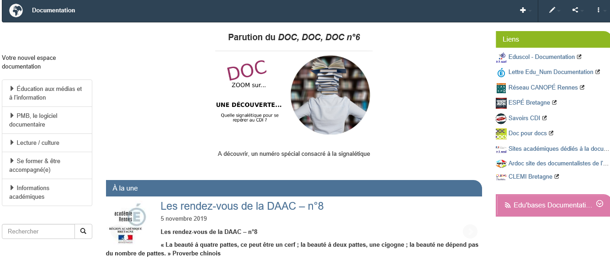
    Les ressources académiques
L’ENT des professeurs documentalistes de l’académie de Rennes
Mâtinée de l’inspection EVS – Professeurs documentalistes – Rennes le 21 novembre 2019

Slide 7
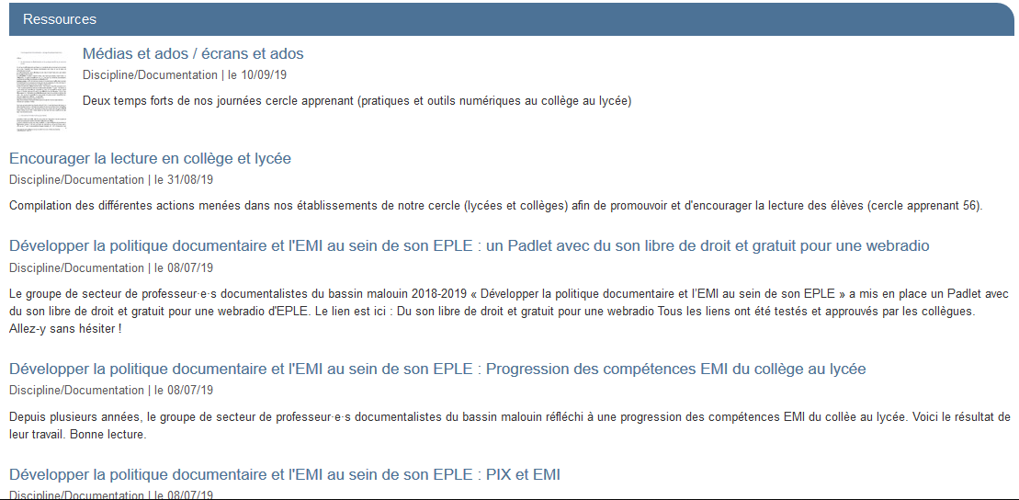
    Les ressources académiques
  Les productions des groupes de secteur (onglet « informations académiques »)
Mâtinée de l’inspection EVS – Professeurs documentalistes – Rennes le 21 novembre 2019

Slide 8
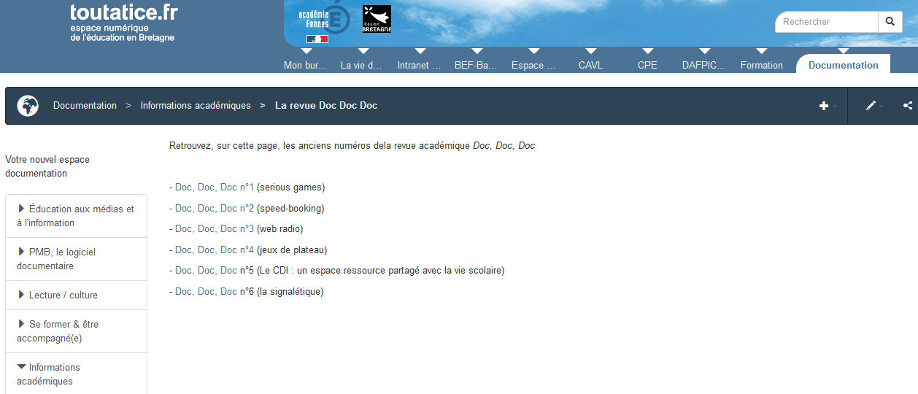
    Les ressources académiques
  Le trimestriel Doc, doc, doc,…
Mâtinée de l’inspection EVS – Professeurs documentalistes – Rennes le 21 novembre 2019

Slide 9
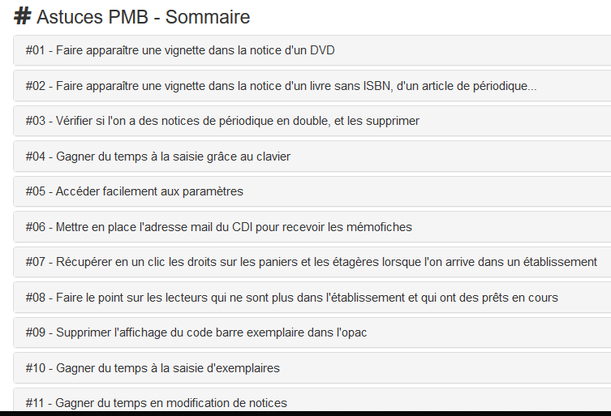
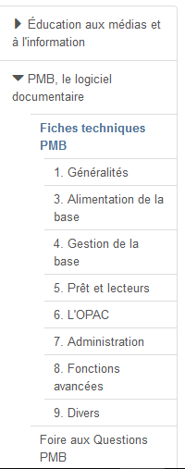

    Les ressources académiques
  PMB
Mâtinée de l’inspection EVS – Professeurs documentalistes – Rennes, le 21 novembre 2019

Slide 10
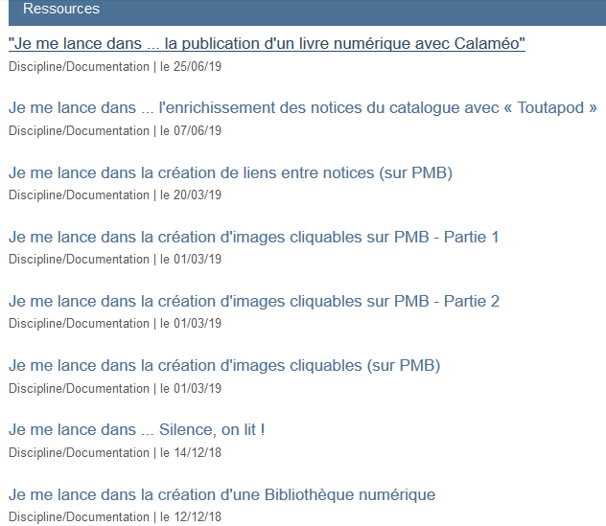
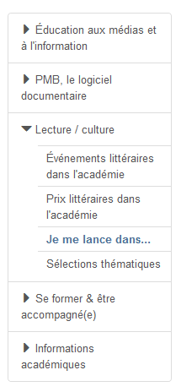
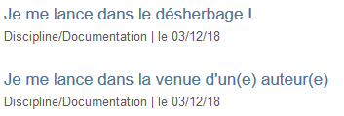
    Les ressources académiques
  Lecture/culture : « Je me lance dans… »
Mâtinée de l’inspection EVS – Professeurs documentalistes – Morlaix le 15 novembre 2019

Slide 11
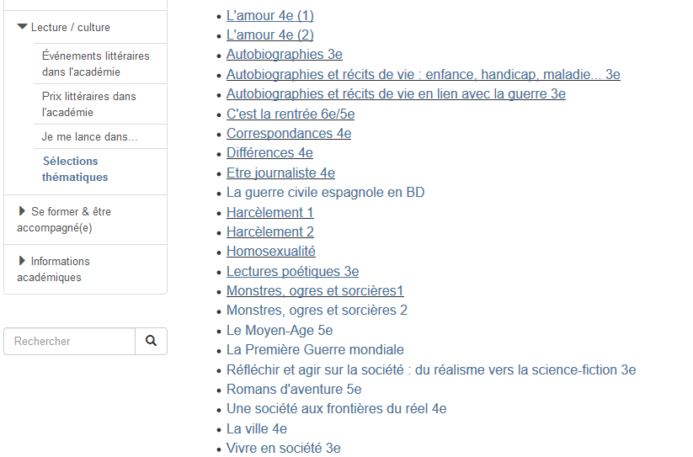
    Les ressources académiques
  Les sélections de bibliographies thématiques
Mâtinée de l’inspection EVS – Professeurs documentalistes – Rennes le 21 novembre 2019

Slide 12



    Le RGPD
  Le nouveau Règlement général européen sur la protection des données personnelles (RGPD) est entré en vigueur le 25 mai 2018. Toutes les organisations doivent intégrer les nouvelles modalités de ce texte qui vient modifier en profondeur la gestion des données personnelles.
  Les premiers concernés sont les responsables de traitement qui sont, dans l’Éducation nationale, les DASEN pour le 1er degré, et les chefs d’établissement pour le 2nd degré
Un guide téléchargeable sur Toutatice
Mâtinée de l’inspection EVS – Professeurs documentalistes – Rennes le 21 novembre 2019

Slide 13
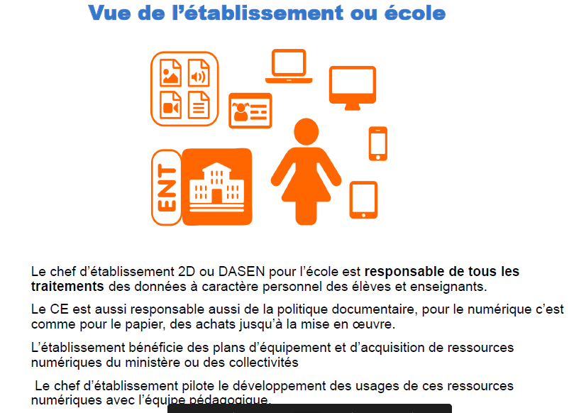
    Le RGPD
  Le GAR : gestionnaire d’accès aux ressources
Mâtinée de l’inspection EVS – Professeurs documentalistes – Rennes le 21 novembre 2019

Slide 14
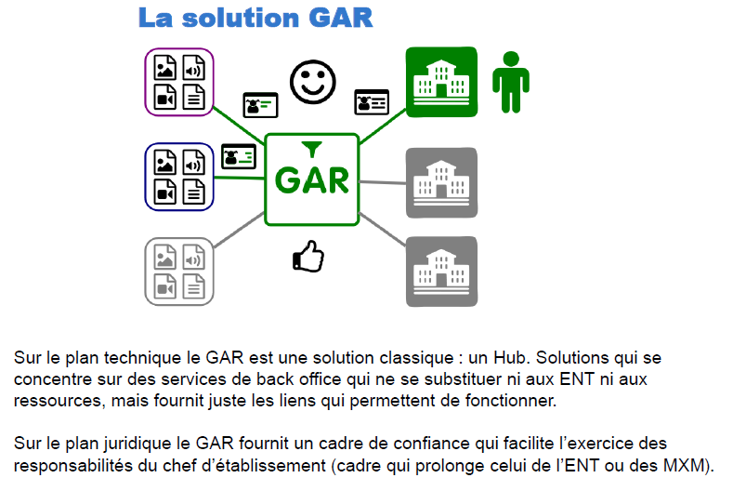
    Le RGPD
  Le GAR : gestionnaire d’accès aux ressources
Mâtinée de l’inspection EVS – Professeurs documentalistes –Rennes le 21 novembre 2019

Slide 15
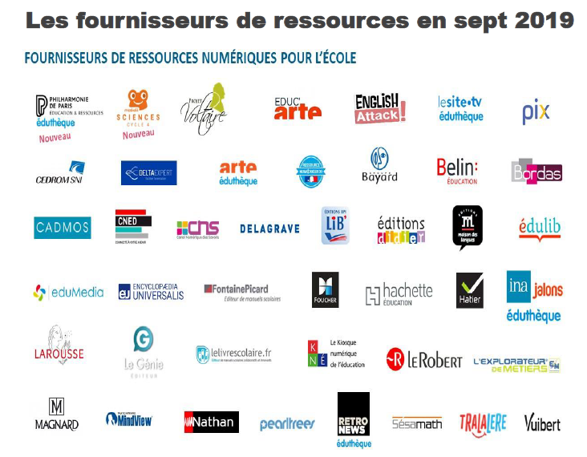
    Le RGPD
  Le GAR : gestionnaire d’accès aux ressources
Deux grands types de ressources : BRNE et Eduthèque
Mâtinée de l’inspection EVS – Professeurs documentalistes – Rennes le 21 novembre 2019

Slide 16

    Le Quart d’heure de lecture
Charte :
POURQUOI :
Appartenance, concentration, calme, habitude de lire, plaisir de la lecture, activité culturelle émancipatrice, expérience partagée, pratique régulière de la lecture « jogging de lecture »
QUI :
Tous les membres de la communauté éducative : élèves de toutes les classes, personnels, ...
QUAND :
Tous les jours, 15 minutes, un rituel partagé par tous
QUOI :
N’importe quel livre, magazine, bande dessinée, au choix de l’élève, détaché du travail scolaire, sans contrôle ni questionnements ultérieurs
OU :
Dans la salle de classe, la salle d’étude, le gymnase, le CDI, les espaces communs, la cour …
COMMENT :
En silence, livre personnel, boîtes à livre, livres à disposition dans les salles de classe,
Mâtinée de l’inspection EVS – Professeurs documentalistes –Rennes le 21 novembre 2019

Slide 17
    Le Quart d’heure de lecture
Le rôle des professeurs documentalistes
Au-delà des aspects organisationnels nécessaires, le professeur documentaliste a un rôle majeur à jouer dans la mise en œuvre du quart d’heure de lecture. Il est naturellement membre du groupe de pilotage de ce dispositif et, conformément à ses missions, facilite l'accès aux livres, les emprunts et la circulation des livres, favorise les discussions et échanges autour des lectures faites.
Sur le plan matériel, le professeur documentaliste pourra organiser la mise en place dans chaque classe de caisses avec des livres et des revues à dispositions pour ceux qui n'auraient pas apporté des ouvrages personnels.
Le quart d’heure de lecture est un dispositif qui peut replacer le CDI au cœur de l’EPLE… quand il ne l’est pas déjà.
Mâtinée de l’inspection EVS – Professeurs documentalistes – Rennes le 21 novembre 2019

Slide 18
Questions diverses …

